Slide 1
ALU a 3 bit
Architettura degli Elaboratori mod. B

Slide 2
Metodologia di progetto
Un componente, già alquanto complesso come un sommatore a 3 bit, deve essere progettato con una metodologia gerarchica.
Scegliamo una metodologia di tipo
Top-down.

Slide 3
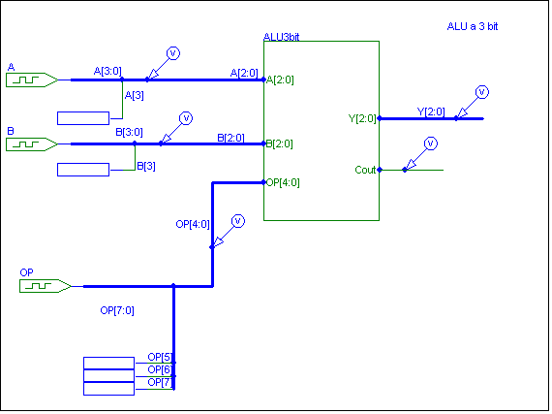
Gerarchia: Livello 1
Il livello gerarchico più alto ha due ingressi a 3 bit (A,B) e un ingresso di controllo che stabilisce il tipo di operazione da fare
L’uscita è composta da una parola di 3 bit, Y, ed un bit di riporto uscente, Cout.

Slide 4
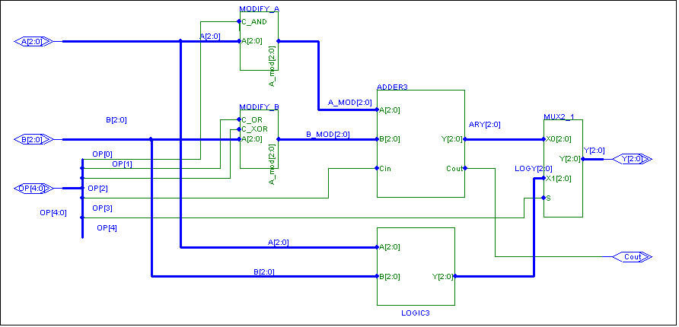
Gerarchia: Livello 2

Slide 5
Gerarchia: livello 2
Al livello sottostante si possono individuare i seguenti blocchi funzionali
Il sommatore binario a 3 bit
Un blocco logico che modifica opportunamente il dato all’ingresso A
Un blocco logico che modifica opportunamente il dato all’ingresso B
Un blocco logico che effettua le operazioni logiche desiderate (in particolare nel nostro caso una sola)
Un multiplexer di uscita che fornisce in uscita il dato dall’unità aritmetica o da quella logica
I bit di controllo necessari come vedremo saranno 5

Slide 6
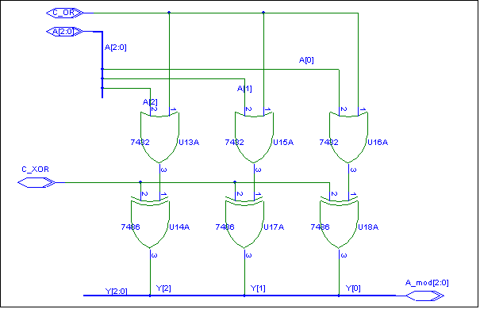
Tipi di Operazioni (1)
Come vedremo a posteriori un’ampia gamma di operazioni aritmetiche possono essere fatte nel seguente modo:
il circuito di modifica dell’ingresso A fa passare A immutato ovvero fa passare 0 sotto controllo di un bit C_AND
il circuito di modifica dell’ingresso B restituisce in uscita un dato alterato mediante il seguente schema, sotto controllo dei bit C_OR e C_XOR, e che potrà essere B, B*, -1 o 0
I bit di controllo C_AND, C_OR , C_XOR e C_IN ed il bit di selezione S del multiplexer di uscita sono ricavati dal codice operativo dell’operazione OP a 5 bit

Slide 7
Tipi di Operazioni (2)
Si osserva che il blocco relativo alle operazioni logiche può prendere i suoi ingressi dall’uscita dei due blocchi modify_a e modify_b piuttosto che direttamente dall’ingresso, come indicato nello schema sottostante al livello top.
In tal modo si possono ottenere ancora altre operazioni oltre a quelle già ricavate.
Si lascia come semplice esercizio questo collegamento e l’analisi delle operazioni supplementari così ottenute.
Si osserva inoltre che l’aggiunta di queste operazioni di cui si può valutare l’utilità risulta non avere nessun costo hardware aggiuntivo.
Questo inoltre è un esempio di metodologia bottm-up alternata al metodo top-down adottato usualmente: quando nello sviluppare un blocco si verifica che possono essere facimente aggiunte o modificate della funzionalità è opportuno farlo andando quindi su e giù nella gerarchia del disegno.

Slide 8
I livelli sottostanti
Il full adder sarà un addizionatore binario a 3 bit del tipo ripple carry disegnato con una qualsiasi delle modalità studiate.
Se ora si disegnano i diversi blocchi del circuito scendendo nella gerarchia fino al livello delle porte logiche elementari, si può fare la simulazione con diversi valori del codice operativo OP e diversi operandi A e B
Si può ricavare dall’analisi del circuito una tabella che in funzione dei diversi valori del codice operativo descriva il tipo di operazioni logico/aritmetiche fatte dal circuito; la tabella sarà di questo tipo:
OP(4) S_MUX | OP(3) C_IN | OP(3) C_XOR | OP(1) C_OR | OP(0) C_AND | result
0 | 0 | 0 | 0 | 1 | A+B
1 | x | x | x | x | A and B
0 | 1 | 1 | 0 | 1 | A-B

Slide 9
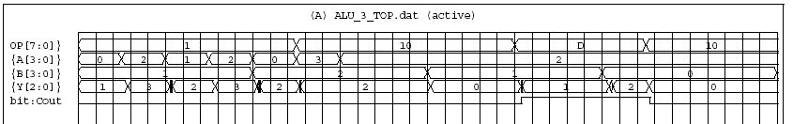
La simulazione
Nel seguente plot di una simulazione è possibile verificare alcune operazioni dell’ALU e la loro correttezza
Somme OP=1
AND
OP=0x10
Sottrazione
OP=0xD

Slide 10
Prestazioni
Lo studio dell’addizionatore ripple carry dimostra che il ritardo della struttura cresce linearmente con il numero di bit.
Una stima del ritardo è:
  Tp = n * T_{Cin-Cout}
  Dove n è il numero di bit dell’addizionatore
  Il ritardo può essere ricavato dalla simulazione

